Slide 1
О промежуточных результатах вывода из эксплуатации старой версии регионального портала государственных
и муниципальных услуг Ленинградской области и сервисов
и переходе на новую версию
Комитет цифрового развития Ленинградской области:
Клечиков Александр Владимирович – заместитель председателя комитета

Slide 2
Перевод услуг со старой версии (gu.lenobl.ru) ПГУ ЛО
на новую версию (new.gu.lenobl.ru)
1 | Муниципальная услуга по предоставлению земельных участков, находящихся в муниципальной собственности, гражданам для индивидуального жилищного строительства, ведения личного подсобного хозяйства в границах населенного пункта, садоводства, дачного хозяйства, гражданам и крестьянским (фермерским) хозяйствам для осуществления крестьянским (фермерским) хозяйством его деятельности
2 | Государственная услуга по внесению изменений в сведения, влияющие на предоставление государственных услуг
3 | Государственная услуга по определению права гражданина на дополнительную меру социальной поддержки в виде специального транспортного обслуживания отдельных категорий граждан
4 | Государственная услуга по назначению социального пособия на погребение умерших граждан отдельных категорий
5 | Государственная услуга по назначению ежемесячной денежной выплаты инвалидам с детства по зрению первой и второй групп, проживающим на территории Ленинградской области
6 | Государственная услуга по возмещению стоимости услуг на погребение умерших граждан отдельных категорий
7 | Государственная услуга по назначению денежной компенсации расходов на автомобильное топливо, ремонт, техническое обслуживание транспортных средств и запасные части к ним
2

Slide 3
Услуги, предлагаемые к переводу комитетом по социальной защите населения Ленинградской области
1 | Государственная услуга по назначению денежной компенсации расходов на приобретение и доставку топлива и оплаты баллонного газа, гражданам, подвергшимся радиационному воздействию вследствие катастрофы на Чернобыльской АЭС, аварии на производственном объединении «Маяк», ядерных испытаний на Семипалатинском полигоне, и гражданам из подразделений особого риска, а также отдельным категориям граждан из числа ветеранов, жертв политических репрессий и инвалидов, проживающим в домах, не имеющих центрального отопления и газоснабжения
2 | Государственная услуга по выдаче специальных удостоверений единого образца гражданам, подвергшимся воздействию радиации вследствие катастрофы на Чернобыльской АЭС
3 | Государственная услуга по предоставлению на территории Ленинградской области государственной услуги по назначению единовременной выплаты к юбилейным датам со дня рождения
4 | Государственная услуга по назначению ежемесячной денежной компенсации части расходов на оплату жилого помещения и коммунальных услуг ветеранам труда и жертвам политических репрессий
5 | Государственная услуга по назначению единовременной социальной выплаты неработающим пенсионерам на частичное возмещение расходов по газификации жилых помещений
6 | Государственная услуга по назначению ежегодной денежной выплаты гражданам, награжденным нагрудным знаком «Почетный донор России» или нагрудным знаком «Почетный донор СССР»
3

Slide 4
Об итогах подключения
к портальным формам на ЕПГУ

Slide 5
Подключены ко всем МСЗУ на ЕПГУ
Количество муниципальных районов (городской округ) Ленинградской области подключенных к МСЗУ на ЕПГУ (15):
Муниципальные районы (14):
Бокситогорский Приозерский
Волховский Сланцевский
Всеволожский Тихвинский
Выборгский Тосненский
Гатчинский
Кингисеппский
Кировский
Лодейнопольский
Лужский
Подпорожский
Сосновоборский городской округ (1)
3
5

Slide 6
Подключены не ко всем МСЗУ на ЕПГУ
Волосовский район:
Бегуницкое сельское поселение,
Большеврудское сельское поселение,
Калитинское сельское поселение Рабитицкое сельское поселение Сабское сельское поселение
Киришский район:
Будогощское городское поселение
Глажевское сельское поселение
Кусинское сельское поселение
Пчевжинское сельское поселение
Пчевское сельское поселение
Ломоносовский район:
Большеижорское городское поселение
Аннинское городское поселение
Копорское сельское поселение
Лебяженское сельское поселение
Оржицкое сельское поселение
Низинское сельское поселение
Пениковское сельское поселение
6

Slide 7
Не подключены к ТОР ПГС
Волосовский район:
Калитинское сельское поселение
Ломоносовский район:
Большеижорское городское поселение
Копорское сельское поселение
Лаголовское сельское поселение
Оржицкое сельское поселение
7

Slide 8
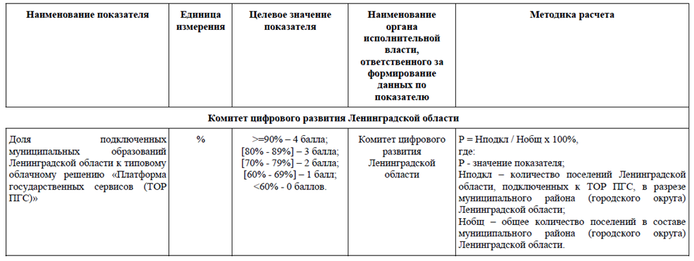
Рейтинг 47
Доля подключенных муниципальных образований Ленинградской области к типовому облачному решению платформы государственных сервисов
8

Slide 9
Спасибо за внимание!
Контакты: Сектор информатизации
Комитета цифрового развития Ленинградской области
8 (812) 539-42-07

